Slide 1
Modelagem de Tópicos com LDA

Slide 2
Pedro Vítor Quinta de Castro
14 anos de experiência em desenvolvimento
Especialização em Machine Learning, 2015-2017
Mestrado em andamento em Processamento de Linguagem Natural
Desenvolvimento de trabalhos com LDA em motores de busca

Slide 3
Roteiro
O que é LDA?
LDA como aprendizado não supervisionado
Pré-processamento dos textos
Visualização de Tópicos
Coerência de Tópicos

Slide 4
O que é LDA?

Slide 5
Definição por exemplificação
Gosto de comer cenouras e ovos
Comi ovos com suco de laranja de café da manhã
Chinchilas e gatinhos são fofos
Minha irmã adotou um gatinho ontem
Olhe para este hamster fofo roendo pedaços de cenouras
LDA (Latent Dirichlet Allocation) é uma forma automática de descobrir tópicos que estas frases contém.

Slide 6
Descobrindo 2 tópicos
Frases 1 e 2: 100% tópico A
Frases 3 e 4: 100% tópico B
Frase 5: 60% tópico A e 40% tópico B
Tópico A: 30% ovos, 15% cenoura, 10% café da manhã, 10% roendo, ... (podemos interpretar o tópico A como sendo sobre comida)
Tópico B: 20% chinchilas, 20% gatinhos, 20% fofo, 15% hamster, ... (podemos interpretar o tópico B como sendo sobre animais fofos)

Slide 7
Como funciona?
Decidir o número N de palavras que o documento terá
Escolher a mistura de tópicos que o documento terá
Por exemplo, 33% comida e 67% animais fofos
Cada palavra do documento é gerada:
Escolhe-se o tópico de acordo, de tal forma que a probabilidade de um tópico ser escolhido é correspondente à proporção dele no documento
Usa o tópico para escolher as palavras, de acordo com a probabilidade de cada uma (30% de chance de escolher "ovos" se for o tópico A, 20% de chance de escolher "chinchilas" se for o tópico B, etc…)
LDA representa documentos como sendo uma mistura de tópicos que gera palavras com certas probabilidades
Assume que documentos são produzidos da forma ao lado...

Slide 8
Ir para notebook lda_training_tips

Slide 9
LDA como aprendizado não supervisionado

Slide 10
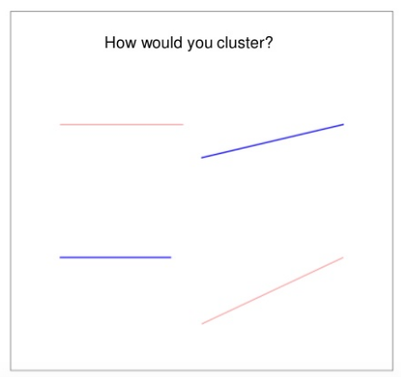
Como você agruparia os dados ao lado?

Slide 11
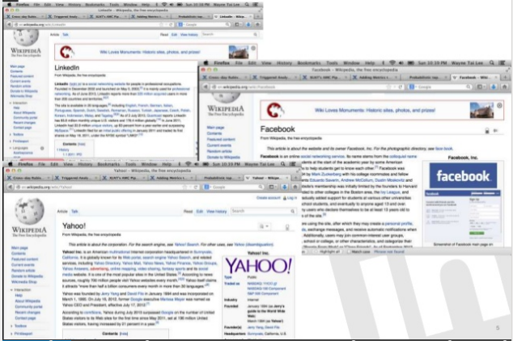
E estes?

Slide 12
LDA como Clusterizador
LDA implementa a clusterização não supervisionada de documentos não estruturados
Clusterização não é feita a partir de uma medida de similaridade (como distância euclidiana) entre os documentos, mas a partir de inferências calculadas a partir de um modelo de estatística bayesiana
Além da clusterização e categorização automática dos documentos, também consegue-se a extração automática de tags, a partir das palavras que compõem os tópicos inferidos

Slide 13
Ir para notebook lda_training_offline

Slide 14
Pré-processamento dos textos

Slide 15
“Garbage In, Garbage Out”

Slide 16
Métodos
Remoção de pontuação, acentos…
Lowercase
Remoção de stopwords
Remoção de "lixo" (geralmente necessário após aplicação de OCR)
Remoção de termos raros ou muito frequentes
Remoção de palavras por tamanho (grandes demais ou pequenas demais)
Remoção de palavras por classe gramatical
Aplicação de Part of Speech (POS) Tagging

Slide 17
Métodos
Detecção de n-grams
Tokens com co-ocorrência frequente. Normalmente é uma primeira tentativa de encontrar uma estrutura oculta no corpu. Normalmente bigrams, podendo até trigrams.
Stemming
Redução das palavras à sua raiz. Geralmente é preferível se os dados não serão exibidos.
Lemmatization
Redução das palavras à uma forma substantivada, primitiva. Ignora tempo verbal, gênero ou plural. Geralmente é preferivel ao stemming, na modelagem de tópicos, já que as palavras permanecem compreensíveis.

Slide 18
Ir para notebook text_pre_processing

Slide 19
Ir para notebook exercicios_1

Slide 20
Visualização de Tópicos

Slide 21
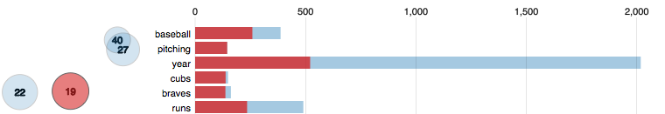
pyLDAvis
Ferramenta interativa para visualização de modelagem de tópicos
Visualização no jupyter notebook
Exibe os tópicos de acordo com métricas de saliência e relevância

Slide 22
Medidas visualizadas
Saliência
Avalia quão informativa uma palavra é para os tópicos inferidos. Por exemplo, uma palavra que é frequente em todos os tópicos não é necessariamente informativa, já que não caracteriza nenhum, exatamente.
Relevância
Mede a contribuição de uma palavra em um determinado tópico inferido. É parametrizada para controlar a contribuição de um termo no tópico selecionado e a contribuição do termo no corpus inteiro.

Slide 23
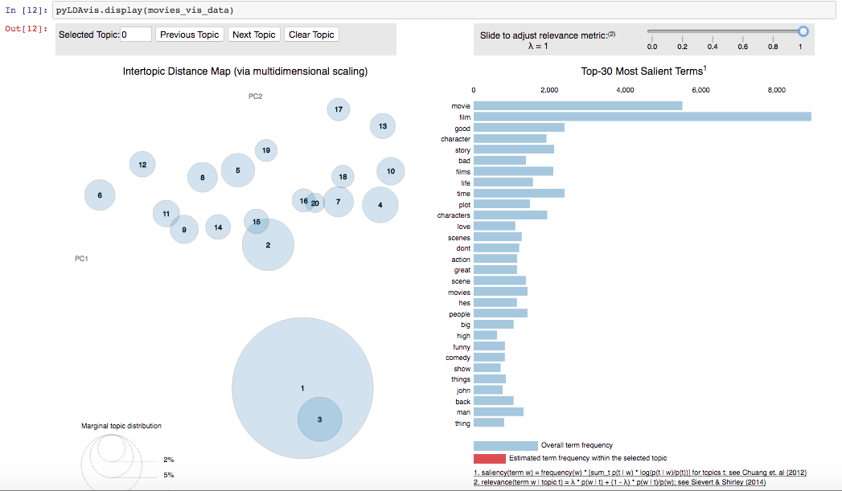
Visualização com ênfase na saliência dos termos

Slide 24
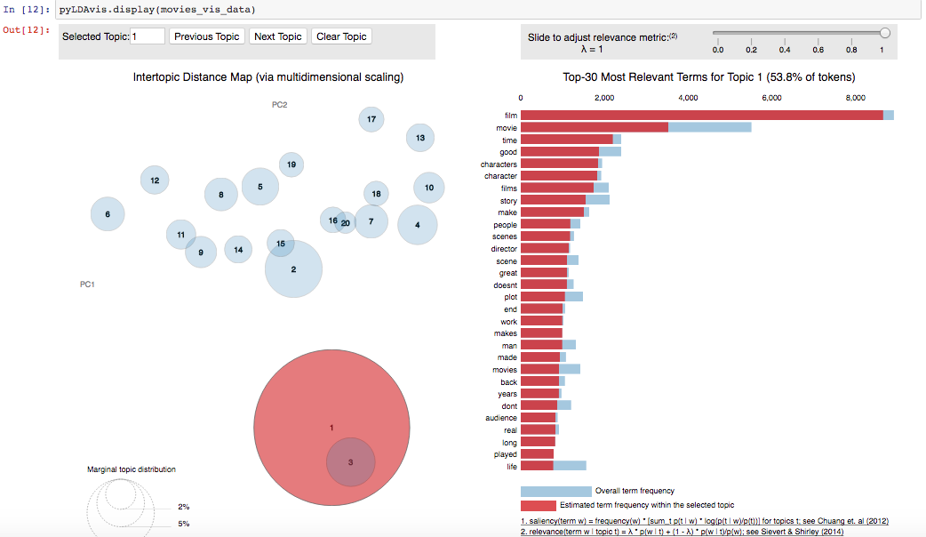
Visualização dos tópicos com ênfase na relevância dos termos para o tópico 1

Slide 25
Ir para notebook topic_visualization

Slide 26
Coerência de Tópicos

Slide 27
Definição
Métrica para avaliação da interpretabilidade humana de tópicos
Critério objetivo e quantitativo para avaliar tópicos obtidos a partir de modelos treinados
Visa substituir um critério subjetivo e qualitativo de avaliação de tópicos
Treinar um modelo até que a coerência dos tópicos atingida atinja um valor satisfatório

Slide 28
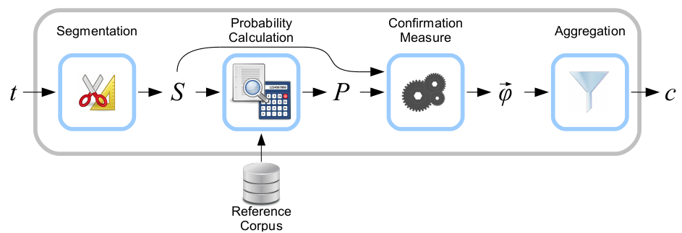
O Algoritmo
Implementa um pipeline de coerência de tópicos
Este pipeline é um framework em que cada um dos componentes pode ser implementado de forma diferente, provendo diferentes formas de avaliação
Segmentação
As palavras do dicionário são segmentadas de acordo com algum critério
Cálculo de Probabilidades
Define a forma como probabilidades são calculadas a partir dos dados segmentados
Medida de Confirmação
Define uma métrica a partir das probabilidades calculadas e sobre como os segmentos se suportam
Agregação
Agrega as medidas calculadas para produzir um score final

Slide 29
Ir para notebook topic_coherence_tutorial

Slide 30
Ir para notebook exercicios_2

Slide 31
Obrigado!
pvcastro@gmail.com

